Slide 1
EuskoTrips
Plataforma inteligente de descubrimiento turístico

Slide 2
Índice
01
02
Funcionalidades
Objetivo principal
03
APIs y Modelo de datos
04
Arquitectura
05
Lecciones aprendidas
06
Demo y conclusiones

Slide 3
01
Objetivo principal

Slide 4
Objetivo principal
Diseñar y desarrollar una plataforma turística inteligente basada en microservicios que permita búsqueda, recomendación personalizada y gestión de favoritos, integrando datos públicos de Open Data Euskadi y aplicando arquitectura moderna basada en Node.js, FastAPI, PostgreSQL y Elasticsearch.

Slide 5
02
Funcionalidades

Slide 6
Funcionalidades
Búsqueda de destinos por texto, categoría y ubicación.
Recomendaciones personalizadas según favoritos e intereses.
Gestión de favoritos (alta, baja, consulta).
Fetch automático de datos turísticos (pipeline).
SPA HTML que interactúa con el gateway mediante fetch.

Slide 7
03
APIs y Modelo de datos

Slide 8
APIs y Modelo de datos (I)
Gateway API (Node.js + Express):
Healthcheck:
  GET /api/health → comprueba PostgreSQL, Elasticsearch y Recommender.
Autenticación clásica:
  POST /api/auth/register → registro de usuario.
  POST /api/auth/login → login con email + contraseña.
  GET /api/auth/me → devuelve el usuario a partir del JWT.
Autenticación GitHub (OAuth):
  GET /auth/github/login → redirige al login de GitHub.
  GET /auth/github/callback → callback de GitHub, crea/actualiza usuario y genera JWT.
Búsqueda de destinos (Elasticsearch):
  GET /api/destinos → búsqueda por texto y filtros.
  GET /api/categorias → obtiene categorías.
Recomendaciones:
  GET /api/recomendador/rank → llama a GET /rank del Recommender pasando usuarioId.
Gestión de favoritos (PostgreSQL + Elasticsearch):
  GET /api/favoritos?userId=… → lista favoritos (solo IDs).
  GET /api/favoritos/full?userId=… → favoritos enriquecidos con datos de Elasticsearch.
  POST /api/favoritos → añade un favorito { userId, destinoId }.
  DELETE /api/favoritos/:id → elimina un favorito por id.

Slide 9
APIs y Modelo de datos (II)
Recommender (FastAPI, Python):
Healthcheck:
  GET /health → comprueba PostgreSQL + Elasticsearch.
Recomendaciones: GET /rank?usuarioId=…&size=…
  Sin usuarioId → recomendaciones genéricas.
  Con usuarioId → reordena candidatos según favoritos (categoría, municipio, territorio).
Documentación:
  Documentación OpenAPI/Swagger generada automáticamente por FastAPI en GET /docs.
Modelo de datos:
PostgreSQL:
  Tabla users → usuarios registrados (email, nombre, password_hash, fechas…).
  Tabla favoritos → relación user_id ↔ destino_id (clave compuesta para evitar duplicados).
Elasticsearch:
  Índice destinos con documentos que incluyen: id, nombre, descripcion, tipo_recurso, categoria, municipio, territorio, source_dataset, coords, raw_properties.*, etc.
Data pipeline (OpenDataEuskadi → ES):
  Script fetch_opendata_turismo.py que descarga datasets públicos, extrae campos relevantes e indexa todos los documentos a ElasticSearch.

Slide 10
04
Arquitectura

Slide 11
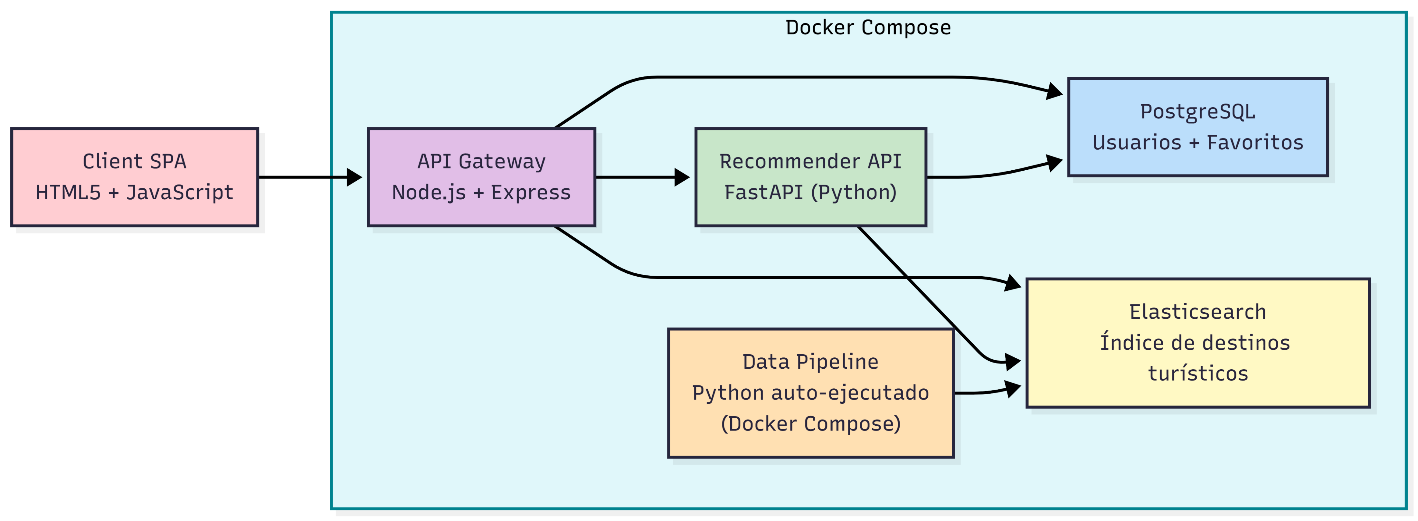
Arquitectura (I)
Todos los servicios del backend se ejecutan como contenedores Docker y se orquestan mediante Docker Compose.

Slide 12
Arquitectura (II)
El usuario accede a la SPA HTML en http://localhost:3000.
Realiza una búsqueda → la SPA llama a GET /api/destinos en el Gateway.
Gateway consulta Elasticsearch y devuelve resultados ordenados por relevancia y filtrados.
El usuario marca destinos como favoritos → SPA llama a POST /api/favoritos → Gateway guarda en PostgreSQL.
El usuario solicita recomendaciones, SPA llama a GET /api/recomendador/rank → el Gateway delega en el servicio recomendador (FastAPI).
El recomendador combina información de favoritos en PostgreSQL y candidatos en Elasticsearch, calcula un ranking y devuelve la lista al Gateway.
El Gateway responde al cliente con las recomendaciones en JSON, que se renderizan dinámicamente en la SPA sin recargar la página.

Slide 13
05
Lecciones aprendidas

Slide 14
Lecciones aprendidas
Diseño e implementación de una arquitectura de microservicios real, separando gateway, recomendador y servicios de almacenamiento.
Integración entre Node.js y Python usando APIs REST bien definidas y documentadas (Swagger en FastAPI).
Orquestación completa con Docker Compose, gestionando dependencias y un pipeline automático de datos.
Trabajo con un modelo híbrido SQL + NoSQL combinando PostgreSQL para usuarios/favoritos y Elasticsearch para búsqueda.
Desarrollo de una SPA ligera en HTML + JS, consumiendo el gateway sin frameworks externos.

Slide 15
06
Demo y conclusiones

Slide 16
Demo y conclusiones
Link del repositorio: https://github.com/DavidPerez3/euskoTrips
Conclusiones:
EuskoTrips demuestra una arquitectura modular y escalable basada en microservicios.
Combina de manera eficiente Node.js, Python, PostgreSQL y Elasticsearch en un entorno totalmente contenerizado.
El sistema es fácilmente extensible y permite incorporar nuevas fuentes de datos, nuevos modelos de recomendación o un frontend más avanzado.
El proyecto integra conocimientos reales de backend, APIs, despliegue y orquestación de servicios.

